Slide 1
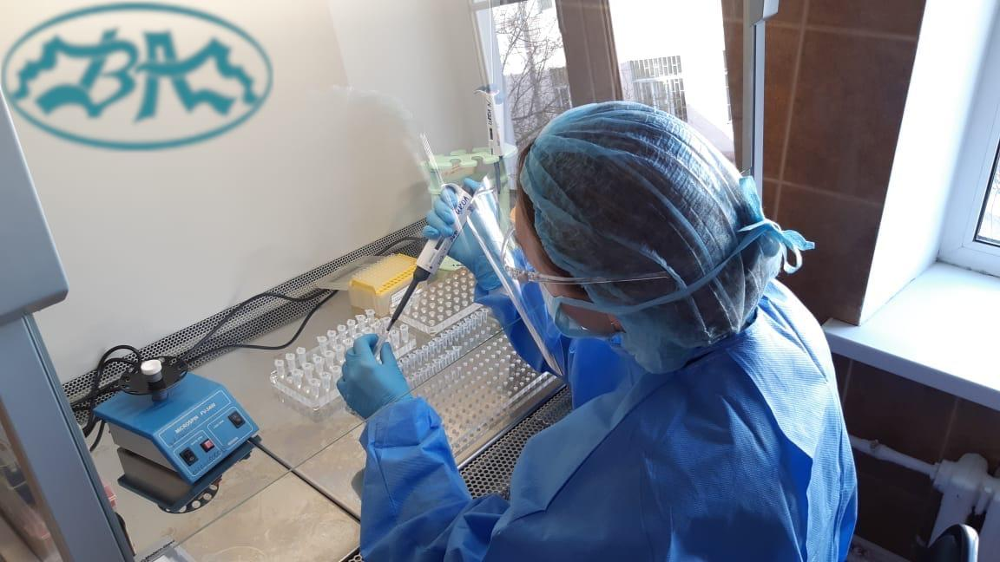
COVID-19 Лабораторная диагностика Учимся вместе!!
г. Тверь, 1 мая 2020 года
Конюхова Каринэ Александровна

Slide 2
Нынешний кризис может стать толчком для развития диагностики различных вирусных и бактериальных инфекций….
Быстрое распространение COVID-19 по всему миру выявило серьезные пробелы в способности большинства стран реагировать на эпидемию 3 страны (Сингапур, Тайвань, Гонконг) смогли сохранить низкий уровень заболеваемости и смертности благодаря:
- крупным вложениям в обеспечение готовности к пандемии.
-массовому тестированию
-цифровому мониторингу
-отслеживанию перемещения отдельных лиц
-строгим карантинным мерам в подозрительных случаях
- созданным большим резервам СИЗ

Slide 3
Большинство стран оказалось совершенно не готово к вспышке вируса:
К внедрению и распространению систем диагностики SARS-CoV-2
Децентрализованному тестированию непосредственно в местах оказания медицинской помощи
Требуются огромные усилия для расширения производства и внедрения простых в использовании тестов.
Основным ответом на вспышку SARS-CoV-2 было тестирование с помощью ПЦР- золотого стандарта диагностики инфекционных заболеваний.
Преимуществом ПЦР является быстрая разработка необходимых для тестов праймеров.
Первые количественные тесты ПЦР на основе обратной транскрипции (ОТ-ПЦР) для выявления SARS-CoV2 были разработаны и распространены ВОЗ уже в январе 2020г.
Протокол испытаний сложен и дорог.

Slide 4
Лабораторные тесты при COVID-19
Важнейшим и максимально точным лабораторным методом определение наличия участков нуклеиновых кислот возбудителя методом полимеразной цепной реакции (ПЦР).
Преимущества метода ПЦР:
с помощью специальной методики и реактивов генетическая информация вируса многократно копируется амплификатором, увеличивая свою концентрацию в два раза в каждом цикле копирования. Это дает возможность выявить вирус или бактерию даже в тех случаях, когда его количество составляет лишь сотню клеток в миллилитре крови.
Чрезвычайная, практически 100%, избирательность относительно конкретного возбудителя заболевания. Если генетическая информация тестируемой бактерии или вируса в пробе отсутствует, то она не копируется и не определяется.
Если определение наличия коронавируса COVID-19 в крови (или другом биологическом материале) проводится этим методом в лаборатории, оборудованной по современным стандартам и соответственно обученным персоналом, то установление наличия инфекции длится несколько часов, а сама лаборатория способна определять сотни проб в день.

Slide 5
Разработаны и быстрые иммунологические тесты на коронавирусную инфекцию COVID-19
Экспресс-тесты - это качественные или полуколичественные способы диагностики, которые дают ответ лишь на вопрос, имеются ли признаки присутствия коронавируса в организме пациента и, фактически, не дают возможность оценить количество возбудителя. Эти тесты не требуют использования специального оборудования и специально обученного персонала.
Продолжительность процедуры анализа находится в пределах 10-30 минут, а сам результат требует обязательной проверки методом ПЦР (полимеразной цепной реакции).
Существует два типа быстрых тестов на COVID-19, которые используются уже или находятся на стадии испытаний:
тесты непосредственного выявления антигена SARS-CoV-2, которые установят наличие компонентов самого вируса (например белковой оболочки);
тесты выявления антител, которые вырабатываются имунной системой организма в ответ на вторжение коронавируса.
Наиболее распространенными в экспресс-диагностике остаются непрямые тесты по выявлению иммуноглобулинов - за считанные минут они определяют наличие двух иммуноглобулинов в крови - IgM и IgG

Slide 6
В основе экспресс тестов лежит иммуноферментный метод — берется капелька крови, добавляется буфер, и на узкой полосочке определяют — есть в крови иммуноглобулины или нет.
Время проведения теста 10-30 мин.
РЕЗУЛЬТАТ:
Иммуноглобулинов нет - человек не перенес инфекцию, или диагностика оказалась слишком ранней.
Высокий уровень иммуноглобулина М - пациент в острой фазе, то есть инфекция есть прямо сейчас или только-только закончилась.
Обнаружены иммуноглобулины M и G - инфекция завершается или недавно завершилась,
Только иммуноглобулин G - инфекция перенесена и выработан определенный иммунитет, есть антитела.

Slide 7
Центральный федеральный округ количество заболевших коронавирусом на 100 тыс. населения

Slide 8
Динамика поступивших с диагнозами внебольничная пневмония, COVID-19

Slide 11
На текущий момент оценить необходимую мощность и персонал лаборатории можно исходя из количества населения
Количество
населения,
человек
Необходимая минимальная
мощность лаборатории,
кол-во тестов/день
Необходимая максимальная
мощность лаборатории,
кол-во тестов/день
Количество медсестер¹,
человек
Количество
лаборантов²,
человек
100
тыс.
20
50
1 x 2 =2
3
200
тыс.
40
100
2
x
2
=
4
5
350
тыс.
70
170
3
x
2
=
6
8
500
тыс.
100
250
4
x
2
=
8
11
1
млн.
200
500
8
x
2
=
16
22
2
млн.
400
1 000
15
x
2
=
30
44
1 Медсестры собирают биологический материал для исследования у пациентов
2 Лаборант выполняет молекулярно-генетические исследования
3

Slide 12
Штат лаборатории Центра им. Аваева
1. Врач КДЛ - 4
2. Фельдшер-лаборант - 4
3. Биолог - 3
3. Медицинский лабораторный техник - 3
4. Медицинская сестра -1
5. Санитарка - 2
6. Администратор - 1
Всего: 18

Slide 13
ПЦР-исследования на SARS-CoV-2,
проведенные в ГБУЗ Центр им. В.П. Аваева с 26.03.2020

Slide 14
Категории обследованных на SARS-CoV-2, проведенные в ГБУЗ Центр им. В.П. Аваева с 26.03.2020

Slide 16
Штат лаборатории поликлиники ФГБОУ ВО «Тверской ГМУ» Минздрава России
ПЦР-исследования на SARS-CoV-2, проведенные в лаборатории поликлиники ФГБОУ ВО «Тверской ГМУ» Минздрава России
1. Врач КДЛ - 2
2. Фельдшер-лаборант - 5
3. Администратор - 1
4. Санитарка - 1
Всего: 9

Slide 17
Штат лаборатории ГКУЗ «Станция переливания крови»
ПЦР-исследования на SARS-CoV-2, проведенные в лаборатории ГКУЗ «Станция переливания крови»
1. Врач КДЛ - 1
2. Фельдшер-лаборант - 1
3. Биолог - 1
4. Медицинский лабораторный техник - 1
Всего: 4

Slide 18
Штат лаборатории МСЧ-141 ФМБА
1. Врач КДЛ - 1
2. Фельдшер-лаборант - 2
Всего: 3
Объемы не передают.

Slide 19
Почему не проводим общую лабораторную диагностику??
Диагностика
Диагноз устанавливается
на основании клинического обследования, данных эпидемиологического анамнеза и результатов лабораторных исследований
1
Подробная оценка
жалоб, анамнеза заболевания, эпидемиологического
анамнеза
Физикальное
обследование:
3
Лабораторная
диагностика
общая
•
•
общий анализ крови;
биохимический
анализ крови;
исследование уровня
С-реактивного белка;
пульсоксиметрия.
2
•
оценка слизистых оболочек
дыхательных путей;
верхних
•
Инструментальная
диагностика
•
•
•
аускультация и перкуссия легких;
пальпация лимфатических узлов;
исследование органов брюшной полости с определением размеров печени и селезенки;
Термометрия;
Измерение ЧСС, АД и ЧДД;
•
+
•
•
КТ легких
(при отсутствии
пациентам с ОДН:
исследование газов
артериальной крови;
коагулограмма.
возможности
–
обзорная рентгенография
или УЗИ ОРК);
ЭКГ.
•
•
•
•
•
4
Этиологическая¹
пульсоксиметрия с измерением
SpO2.
•
выявление РНК
SARS-CoV-2 методом
ПЦР.
Госпитализация
осуществляется
с
учетом требований, предусмотренных
приказом Минздрава России от 19.03.2020 № 198н «О временном порядке
Сокращения:
КТ – компьютерная томография ЭКГ – электрокардиограмма ОДН – острая дыхательная недостаточность
ПЦР – полимеразная цепная реакция
организации работы медицинских организаций в целях реализации
по профилактике и снижению рисков распространения новой коронавирусной инфекции COVID-19
мер

Slide 20
Этиологическая
лабораторная
диагностика*
нового
коронавируса
SARS-CoV-2
Лабораторное обследование на COVID-19 мазка из носа и ротоглотки
в обязательном порядке проводится
следующим категориям лиц:
Лабораторное обследование на COVID-19
рекомендуется проводить всем лицам с признаками
острой респираторной инфекции по назначению
медицинского работника.
1.
вернувшиеся на территорию Российской
Федерацию с признаками респираторных
заболеваний;
В качестве дополнительного материала
для исследования могут использоваться:
2.
контактировавшие с больным COVID-2019;
✓
мокрота
(при наличии);
3.
с диагнозом «внебольничная пневмония»;
✓
промывные воды бронхов,
полученные при фибробронхоскопии
(бронхоальвеолярный лаваж);
4.
старше 65 лет, обратившиеся
за медицинской помощью с симптомами
респираторного заболевания;
✓
(эндо)трахеальный, назофарингеальный аспират;
5.
медицинские работники, имеющие риски
инфицирования COVID-2019 на рабочих
местах, – 1 раз в неделю, а при появлении
симптомов, не исключающих COVID-2019, –
немедленно;
✓
биопсийный или аутопсийный
материал
легких;
✓
цельная кровь, сыворотка;
✓
фекалии.
6.
находящиеся в учреждениях постоянного
пребывания независимо от организационно-
правовой формы.
*в соотв. с письмом Роспотребнадзора от 21.01.2020 № 02/706-2020-27
8

Slide 21
Этиологическая
лабораторная
диагностика*
нового
коронавируса
SARS-CoV-2
✓
Для лабораторной диагностики
применяется методы амплификации
нуклеиновых кислот
Транспортировка
Пробы от пациентов должны быть транспортированы
✓
с соблюдением требований санитарных
правил**
✓
Выявление РНК SARS-CoV-2 пациентам
с
Транспортировка
возможна
Только На льду
подозрением на инфекцию, вызванную SARS-
CoV-2, а также контактным лицам проводится
сразу после первичного осмотра
✓ На сопровождающем формуляре необходимо указать наименование подозреваемой ОРИ, предварительно уведомив лабораторию о том, какой образец транспортируется
✓ Образцы биологических материалов в обязательном порядке
направляют в научно-исследовательскую организацию
Роспотребнадзора или Центр гигиены
и эпидемиологии в субъекте РФ с учетом удобства
транспортной схемы
✓ Информация о выявлении случая COVID-19 или подозрении на
данную инфекцию немедленно направляется в
территориальный орган
Роспотребнадзора и Министерство здравоохранения РФ
✓ Медицинские организации, выявившие случай
заболевания (в т.ч. подозрительный), вносят информацию
о нем в информационную систему (https://ncov.ncmbr.ru)
✓
Основным видом биоматериала
для лабораторного исследования является
мазок из носоглотки и/или ротоглотки
!
Все образцы, полученные для лабораторного
исследования, следует считать
потенциально инфекционными
✓
Сбор клинического материала и его упаковку
осуществляет мед.работник, обученный
правилам биологической безопасности
при работе и сборе материала,
подозрительного на зараженность
микроорганизмами II группы патогенности
*в соотв. с письмом Роспотребнадзора от 21.01.2020 № 02/706-2020-27
**СП 1.2.036-95 «Порядок учета, хранения, передачи и транспортирования микроорганизмов I - IV групп патогенности»
Подробнее см. приложение 3
9

Slide 22
Лабораторная диагностика общая:
Общий (клинический) анализ крови с определением уровня эритроцитов, гематокрита, лейкоцитов, тромбоцитов, лейкоцитарной формулы.
Биохимический анализ крови (мочевина, креатинин, электролиты, печеночные ферменты, билирубин, глюкоза, альбумин, лактат, лактатдегидрогеназа тропонин, ферритин). Биохимический анализ крови не дает какой-либо специфической информации, но обнаруживаемые отклонения могут указывать на наличие органной дисфункции, декомпенсацию сопутствующих заболеваний и развитие осложнений, имеют определенное прогностическое значение, оказывают влияние на выбор лекарственных средств и/или режим их дозирования.
Исследование уровня СРБ в сыворотке крови. Уровень СРБ коррелирует с тяжестью течения, распространенностью воспалительной инфильтрации и прогнозом при пневмонии.

Slide 23
«Экспресс-тестированием будут охвачены все медики Москвы – работающие как в перепрофилированных для лечения коронавируса стационарах, так и в других многопрофильных больницах и поликлиниках. Мы будем использовать два вида экспресс-тестов, которые прошли испытания в городских больницах и показали хороший результат. В качестве материала для тестирования берется капля крови из пальца. Экспресс-тесты не выявляют наличие в крови вируса - они выявляют иммуноглобулин, который позволяет не только сказать болеет ли человек, но и определит, болел ли он ранее, выработаны ли у него антитела к инфекции»
Анастасия Ракова,
заместитель мэра Москвы по вопросам социального развития

Slide 25
1. заполнять печатными буквами 2. номер страхового полиса 3. категория (медработник, в карантине, контакт???) 4. не писать ничего на крышке пробирки (мы на них ставим номер пробы) 5. направления в отдельном пакете, но в биксе 6. зонды отрезать так, чтобы крышка эппендорфа закрывалась (во избежание вытекания биологически опасного материала!)
Основные замечания
Направления:
График доставки материала:
Забор материала не ранее, чем за 6 часов до доставки.
Не накануне!!! 2. Доставлять материал не позднее 15.30-16.00

Slide 26
ПРАВИЛА ЗАБОРА ПРОБ
КЛИНИЧЕСКОГО МАТЕРИАЛА
для исследования на новый коронавирус
2019-nCoV

Slide 27
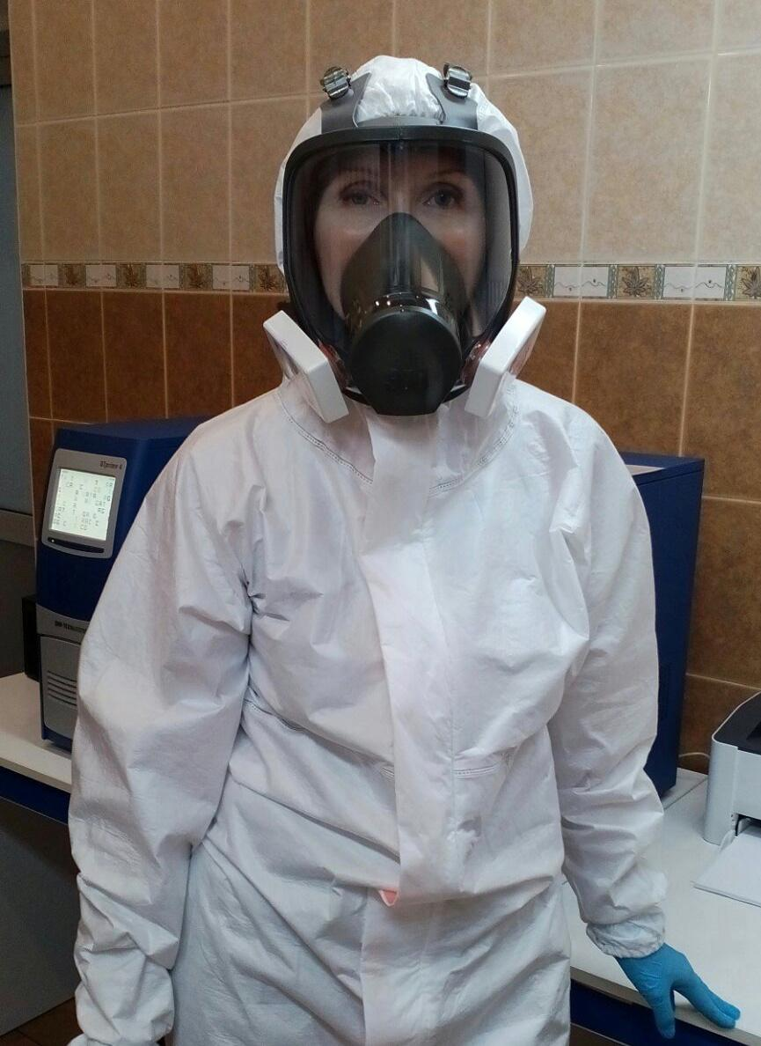
Все процедуры по забору
клинического материала выполняет медицинский персонал с использованием
СРЕДСТВ
ИНДИВИДУАЛЬНОЙ ЗАЩИТЫ:
очки
шапочка
халат медицинский
респиратор или маска медицинская
резиновые перчатки
бахилы

Slide 28
Для исследования забирают
следующие виды клинического материала:
У ЛИЦ
С ПРИЗНАКАМИ
ЗАБОЛЕВАНИЯ:
Мазок из носоглотки и ротоглотки
Цельная кровь
Аспират из трахеи. Бронхоальвеолярный лаваж. Мокрота (при наличии)
У ЛИЦ,
НАХОДЯЩИХСЯ
ПОД МЕДИЦИНСКИМ
НАБЛЮДЕНИЕМ
Мазок из носоглотки и ротоглотки
Цельная кровь

Slide 29
РАСХОДНЫЕ МАТЕРИАЛЫ
Для транспортировки и хранения мазков
из верхних дыхательных путей применять зарегистрированные транспортные среды для проведения молекулярно-генетических исследований. Допускается использование
пробирок: типа «Эппендорф» со специальной транспортной средой для хранения и транс- портировки респираторных мазков – 1 шт.
Зонд-тампон для отбора, транспортировки
и хранения биологических проб (ПС+Виск, стерильный) – 2 шт.
Забор мазков от больных производить ТОЛЬКО В транспортную среду !!!
При отсутствии пробирок с прикручивающимися крышками, заклеивать скотчем и оставлять завернутым уголок скотча,
чтобы можно было аккуратно, БЕЗ РИСКА ДЛЯ ПЕРСОНАЛА ЛАБОРАТОРИИ провести исследование»

Slide 30
ЗОНДЫ ДЛЯ ВЗЯТИЯ
МАЗКОВ ИЗ ВЕРХНИХ
ДЫХАТЕЛЬНЫХ
Зонды для мазков из носа
ПУТЕЙ
и
ротоглотки
!
Не использовать зонды на
деревянной
основе.
Не использовать зонды с хлопковыми тампонами.

Slide 31
КАК
ПРАВИЛЬНО ДЕРЖАТЬ
ЗОНДЫ
НЕПРАВИЛЬНО Возможна травматизация пациента!
ПРАВИЛЬНО

Slide 32
ЗАБОР МАТЕРИАЛА
1. Мазки берут сухими стерильными зондами.
2. Зонд вводят легким движением
ПО НАРУЖНОЙ СТЕНКЕ полости носа на глубину 2-3 см до нижней носовой раковины.
3. Затем зонд слегка опускают книзу, вводят
в нижний носовой ход под нижнюю носовую раковину и удаляют вдоль НАРУЖНОЙ СТЕНКИ полости носа, производя вращательные движения (3-4 см у детей и 5-6 см – у взрослых).
4. Конец зонда отламывают с расчетом, чтобы он позволил плотно закрыть крышку пробирки.
5. Пробирку с раствором и рабочей частью зонда закрывают.

Slide 33
МАЗОК
С
ЗАДНЕЙ
СТЕНКИ
ГЛОТКИ
!
Не касаться языка!

Slide 34
ОБРАЗЕЦ
Мазок из носоглотки
и мазок из ротоглотки помещают в одну пробирку для большей
х 2
концентрации
вируса!

Slide 35
НАПРАВЛЕНИЕ
В отдельный полиэтиленовый пакет вкладывают бланк
направления с указанием
следующих данных:
наименование направляющего
материал учреждения;
ФИО больного;
возраст больного;
дата заболевания;
место жительства;
предварительный диагноз;
эпидемиологический
страна прибытия;
вид материала;
дата и время отбора
материала.
анамнез;
!
На одного больного
оформлять
одно направление
с указанием в строке «вид материала: мазок,
кровь цельная».

Slide 36
УСЛОВИЯ ХРАНЕНИЯ
И ТРАНСПОРТИРОВКИ МАТЕРИАЛА
В специальном термоконтейнере
с охлаждающими
элементами
или
до
в термосе при температуре +2
+8 °С – в течение 24 часов.

